Slide 1
Báo cáo bài tập lớn Phát triển ứng dụng cho các thiết bị di động Đề tài: Ứng dụng dự báo thời tiết
Giảng viên: Nguyễn Hoàng Anh
Nhóm: 8
Sinh viên:
Lê Tuấn Anh
Nguyễn Trí Hoàng
Lê Trung Vũ
Nguyễn Hữu Ước

Slide 2
Nội dung
Giới thiệu, phân tích yêu cầu
Phân tích thiết kế
Xây dựng hệ thống
Kết luận

Slide 3
I. Phân tích yêu cầu
Các nhu cầu về công nghệ để phục vụ cuộc sống hằng ngày.
Nhu cầu đi lại, tổ chức sự kiện của con người ngày càng tăng cao
Thời tiết ngày càng diễn ra phức tạp
=> Xây dựng ứng dụng dự báo thời tiết để giúp người dùng có thể cập nhật thời tiết nhanh nhất, chính xác nhất,… để có thể sắp xếp tốt nhất những dự định của mình.

Slide 4
I. Phân tích yêu cầu
Các chức năng chính:
Xem thời tiết theo giờ trong ngày, xem 5 ngày tiếp theo
Xem thời tiết trên google map
Đăng nhập, đăng ký và thêm lịch trình.

Slide 5
II. Phân tích thiết kế
Phân tích chức năng(1/2)
Giao diện dễ sử dụng và thân thiện với người dùng
Cung cấp thông tin thời tiết chính xác cho nhiều thành phố, nhiều địa điểm
thông tin thời tiết được cập nhật sau mỗi 10 phút, xem thời tiết ngày hôm nay, ngày mai và 5 ngày sau đó.

Slide 6
II. Phân tích thiết kế
Phân tích chức năng(2/2)
Cung cấp chức năng thêm lịch để người dùng có thông tin chính xác nhất về ngày hôm đó tại địa điểm đã đặt lịch.
Đưa ra những lời khuyên về cách ăn mặc, đồ dùng, dụng cụ khi ra ngoài.
Xem thông tin thời tiết mọi nơi trên bản đồ

Slide 7
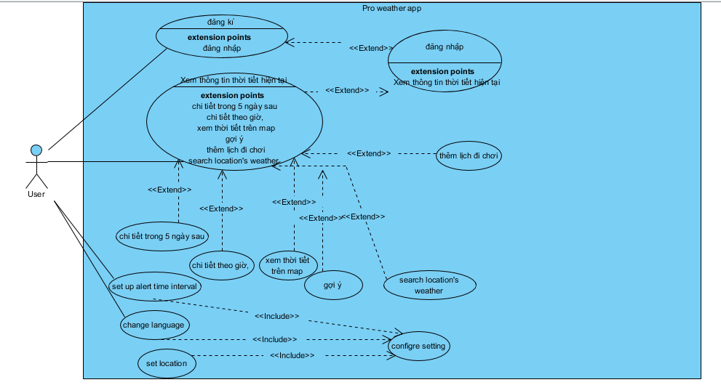
II. Phân tích thiết kế
2. Chi Tiết
Sơ đồ Use Case

Slide 8
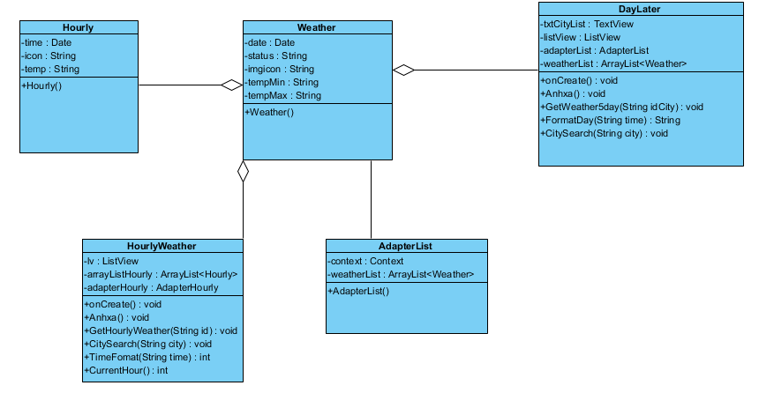
II. Phân tích thiết kế
2. Chi Tiết
Biểu đồ lớp

Slide 9
II. Phân tích thiết kế
2. Chi Tiết
Biểu đồ tuần tự

Slide 10
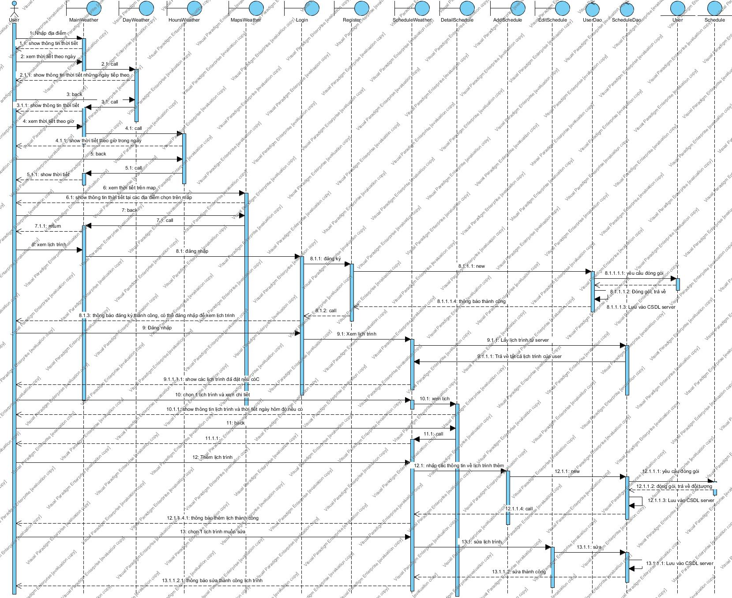

Slide 11
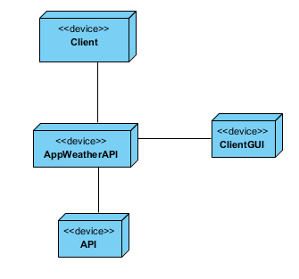
III. Xây dựng hệ thống
Kiến trúc hệ thống
Tổng quan

Slide 12
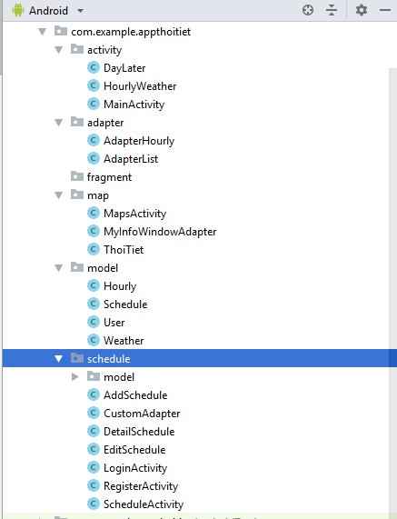
1.Kiến trúc hệ thống
Cấu trúc tập tin của dự án

Slide 13
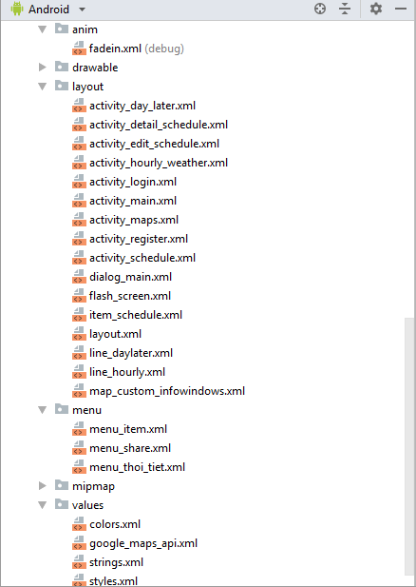
1.Kiến trúc hệ thống
Cấu trúc tập tin của dự án

Slide 14
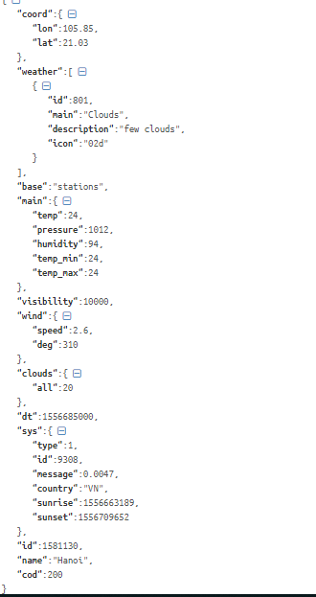
1.Kiến trúc hệ thống
Cấu trúc hệ thống phía server
Dữ liệu trả về ở dạng file Json

Slide 15
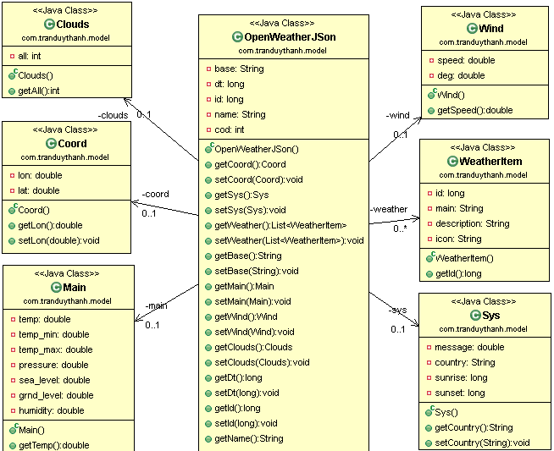
1.Kiến trúc hệ thống
Cấu trúc hệ thống phía server
Cấu trúc

Slide 16
III. Xây dựng hệ thống
2. Cài đặt và triển khai hệ thống
Thời tiết
Truy cập trang web https://openweathermap.org để lấy đường dẫn API và key API của thời tiết
Sử dụng thư viện volley :
compile 'com.android.volley:volley:1.0.0': để đọc dữ liệu trả về từ API
Thư viện picasso :
compile 'com.squareup.picasso:picasso:2.5.2': dùng để đọc dữ liệu của hình ảnh trên internet

Slide 17
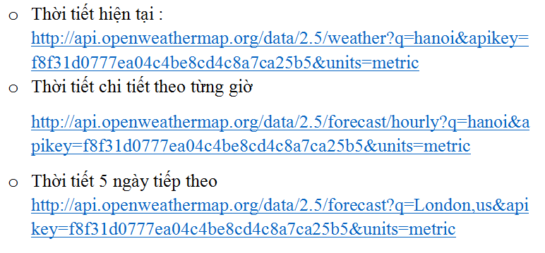
III. Xây dựng hệ thống
2. Cài đặt và triển khai hệ thống
Thời tiết
Những đường dẫn API cần dùng để lấy thông tin thời tiết tại một thành phố:

Slide 18
III. Xây dựng hệ thống
2. Cài đặt và triển khai hệ thống
Google Map
Thiết bị phải có Google play services
Lấy key API: Đăng nhập tài khoản google, sau đó vào trang https://console.developers.google.com/ tạo project và lấy Key API

Slide 19
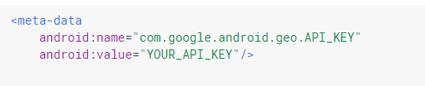
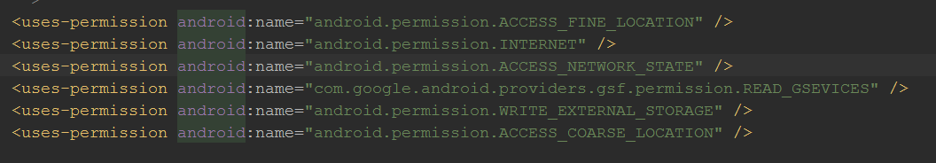
III. Xây dựng hệ thống
2. Cài đặt và triển khai hệ thống
Google Map
Thêm key API vào file AndroidManifest.xml
Cấp 1 số quyền cần thiết lập trong Manifest

Slide 20
III. Xây dựng hệ thống
2. Cài đặt và triển khai hệ thống
Google Map
Sử dụng Marker để đánh dấu vị trí
Sử dụng MoveCamera để di chuyển camera tới vị trí đánh dấu
Sử dụng InfoWindow để hiện thị thông tin thời tiết tại địa điểm đánh dấu Marker
Sử dụng Geocoder để tìm kiếm địa điểm theo tọa độ, từ đó có thể lấy được các thông tin như địa chỉ của tọa độ đó và hiện thị lên InfoWindow

Slide 21
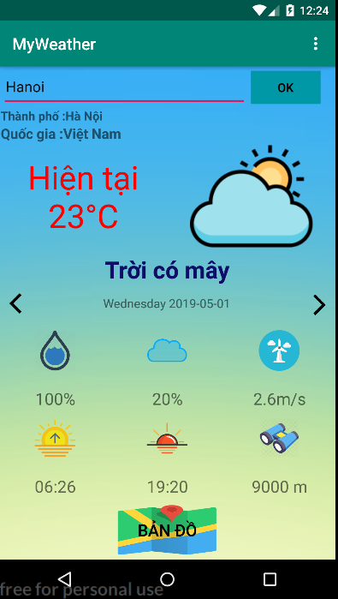
3. Các kết quả thực hiện được
Xem thông tin thời tiết hiện tại

Slide 22
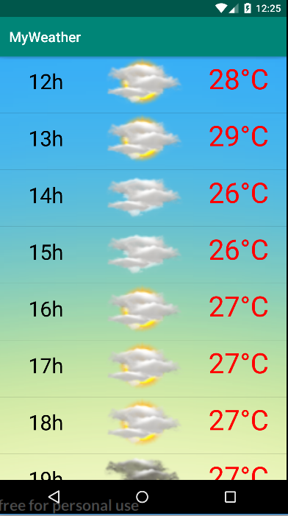
3. Các kết quả thực hiện được
Xem thông tin thời tiết theo giờ

Slide 23
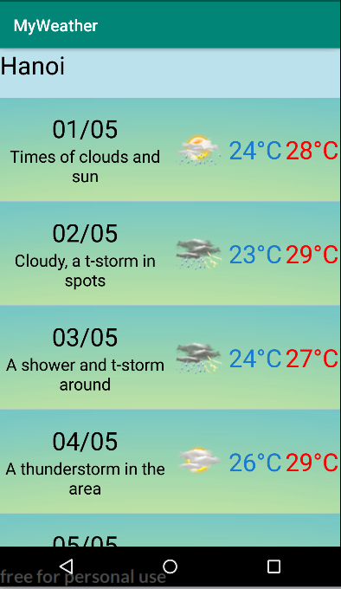
3. Các kết quả thực hiện được
Xem thông tin thời tiết 5 ngày tiếp

Slide 24
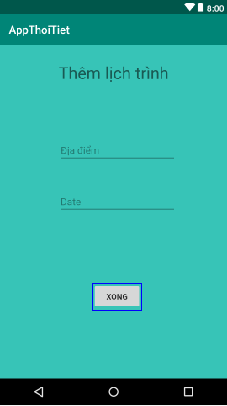
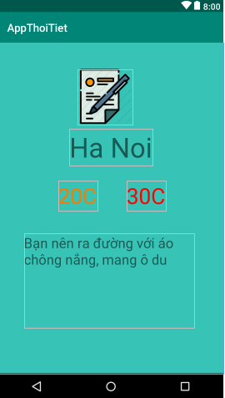
3. Các kết quả thực hiện được
Chức năng đăng kí, đăng nhập, thêm lịch, gợi ý đồ dùng, dụng cụ

Slide 25
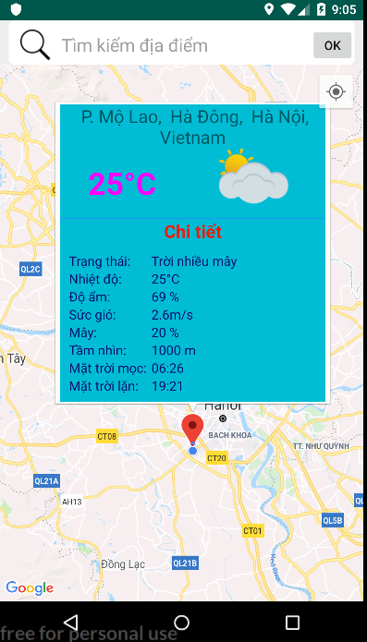
3. Các kết quả thực hiện được
Chức năng xem thời tiết trên map

Slide 26
IV. Kết Luận
Hạn chế:
Giao diện còn khá đơn giản
Vẫn còn nhiều lỗi
Code chưa được tối ưu
Một số chức năng còn chưa thực dụng

Slide 27
Cảm ơn thầy và các bạn đã lắng nghe

